Slide 1






Webinaire
Demande de paiement
FEDER
FEDER-FSE+
Guadeloupe 2021 – 2027
2 juillet 2026
www.europe-guadeloupe.fr
@europeenguadeloupe

Slide 2

Piste d’audit d’un dossier
Conventionnement/avenant
Archivage
Recevabilité/
Instruction
Certification
Passage en comité (CRUP)
Demande de paiement
Paiement
Dépôt
5

Slide 3
La demande de paiement FEDER
Pièces obligatoires
Accompagnement à la saisie dématérialisée
Faciliter les travaux de certification remboursement accéléré
4

Slide 4
Les objectifs de ce mode opératoire
Ce mode opératoire a vocation de vous aider à préparer votre demande de paiement dématérialisée en vous présentant les pièces obligatoires à fournir et en vous guidant dans la saisie de votre demande sur le portail E-Synergie
  Une demande de paiement complète
  = des travaux de certification
  Un remboursement accéléré

Slide 5
Qu’est ce que le contrôle de service fait ?
Pour chaque demande de paiement présentée par le bénéficiaire, le service Certification (ou le prestataire mandaté par l’AG) réalise un rapport de « contrôle de service fait ».
Il vérifie l’exactitude des éléments indiqués dans votre demande, les justificatifs de réalisation physique et comptable présentés, le respect des engagements et obligations, ainsi que les attestations sur l’honneur renseignées le cas échéant.
Ce contrôle sur pièces peut éventuellement être complété par une « visite sur place » (dont vous êtes systématiquement informé au préalable) afin de s’assurer de la réalité des investissements ou des prestations et du respect des obligations, de publicité notamment.
En cas d’anomalie constatée, le service Certification vous informe afin de prendre les mesures nécessaires à une mise en conformité de votre opération avec les exigences nationales et européennes.

Slide 6
Le contenu du contrôle de service fait ?
Le contrôle de service fait porte notamment sur les éléments suivants (non exhaustif) :
la vérification physique de la réalité de l’opération conventionnée et de la conformité des investissements réalisés ;
le respect du calendrier ;
le montant total de l’opération et le montant de dépenses éligibles à l’opération conventionnée ;
le respect des règles d’éligibilité des dépenses ;
la justification des dépenses valorisées et de leur acquittement ;
le respect du plan de financement conventionné ;
l’existence de décisions des cofinanceurs et preuves de versement ;
l’atteinte des objectifs fixés (indicateurs) ;
le respect des obligations d’information, de publicité et autres obligations règlementaires (aides d’Etat et concurrence, commande publique, environnement, etc.)
Il convient de conserver tout document permettant de justifier les dépenses réalisées et payées dans le cadre de l’opération conventionnée, notamment permettant de reconstituer le temps de travail consacré à l’opération par le personnel affecté.

Slide 7
Pièces constitutives de la demande de paiement
  La lettre d’engagement datée et signée avec cachet (elle est issue d’E Synergie) ;
  Le formulaire de demande de paiement daté et signé avec cachet (il est issu d’E Synergie) ;
  Le tableau des dépenses
    Version pdf mentionnant le lieu, la date, la signature avec la qualité (du et/ou des signataires)
    Version Excel (version Excel nécessaire pour la réalisation du contrôle) ;
  Le tableau des ressources
    Version pdf mentionnant le lieu, la date, la signature avec la qualité (du et/ou des signataires)
    Version Excel (version Excel nécessaire pour la réalisation du contrôle) ;
  L’attestation d’absence de double financement 2021-2027 ;
  Les devis intégrant la mention «bon pour accord» (incitativité) ;
  Les factures classées dans l'ordre du tableau récapitulatif des dépenses ;
  Les pièces de la commande publique conformes à l'état des dépenses présentées ;
  Les attestations de versement des cofinanceurs (si la demande de paiement est un solde) ;
  Les preuves de publicités ;
  Les livrables spécifiques conventionnés

Slide 8
Pièces constitutives de la demande de paiement
  L'ensemble des pièces nécessaires au traitement de la demande de paiement se trouve sur le site
  https://www.europe-guadeloupe.fr/jai-un-projet/faire-une-demande-de-paiement/
  L'attestation de non double-financement pour le PO 14-20 n'est plus valable. Il convient d'utiliser uniquement celle dédiée au Programme 21-27

Slide 9
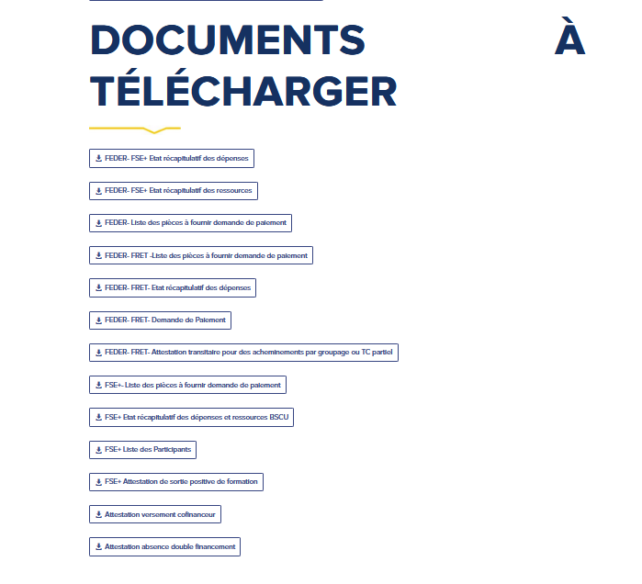

Slide 10
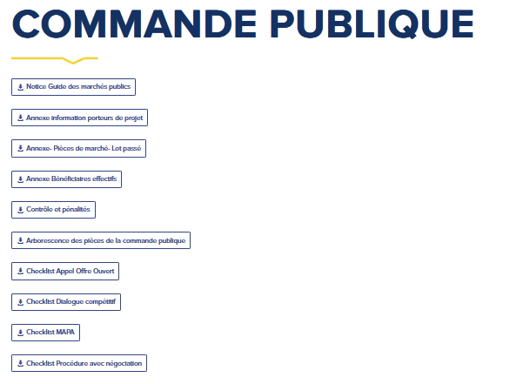

Slide 11
Pièces attestant de la réalité et des résultats de l’opération
  Les livrables conventionnés et les pièces attestant des réalisations physiques ;
  Les comptes rendus de réunion, rapports, études, photos des investissements cofinancés ;
  La liste des participants et des émargements le cas échéant.

Slide 12
Pièces comptables ou autres justificatifs permettant de justifier des dépenses
  Les factures classées par ordre, etc.;
  Les devis correspondants intégrant la mention « bon pour accord » ;
  Toutes pièces justifiant le rattachement direct de chaque dépense à l’opération ;
  Pour les dépenses de personnels au prorata le cas échéant :
    Bulletins de salaires, journal de paie, ou DADS ;
    Justificatifs des primes et gratifications (conventions collectives, etc.,) ;
    Justificatifs des indemnités journalières prévues en cas d’arrêt de travail.
    ATTENTION : Il est rappelé que même si des Options de Couts Simplifiés sont appliqués sur l’opération, les justificatifs doivent être conservés en cas de contrôles et/ou audit

Slide 13
Pièces permettant de justifier l’acquittement des dépenses
  L’état récapitulatif des dépenses attesté par tout organisme compétent habilité :
    Soit Commissaire aux comptes (CAC), expert comptable, comptable public … et contresigné du représentant légal ;
    Idem pour les dépenses du mandataire
    Soit copies des relevés bancaires ;
    Les dépenses concernées doivent être mises en évidence.
  Fiches de paie (pour les dépenses de personnel).

Slide 14
Pièces relatives aux cofinancements
  Les conventions des cofinanceurs ;
  L’état récapitulatif des ressources perçues attesté par tout organisme compétent habilité : CAC, expert comptable, comptable public ou relevés bancaires faisant apparaitre les ressources perçues.
  Le cachet, la signature et l'identité du signataire doivent être lisibles.

Slide 15
Pièces attestant du temps de travail
  Soit le contrat de travail, les fiches de poste ou les lettres de missions pour le personnel affecté à 100% à l’opération ou affecté partiellement avec un taux d’affectation fixe) ;
  Soit les fiches de temps passé sur l’opération (datées et signées par le salarié et son N+1) pour le personnel affecté partiellement avec un taux d’affectation variable.

Slide 16
Pièces de mise en concurrence
  Pièces et éléments relatifs au lancement de la procédure ;
  Pièces relatives au dossier de consultation des entreprises ;
  Pièces relatives à la réception et l’analyse des candidatures et des offres ;
  Pièces relatives à la signature du marché ou du lot ;
  Pièces relatives à l’exécution du marché ou du lot ;
  Pièces relatives aux accords-cadres avec marches subséquents ;
  https://www.europe-guadeloupe.fr/jai-un-projet/faire-une-demande-de-paiement/

Slide 17
Pièces de publicité de l’aide UE
  Le guide de la publicité et toutes les informations associées sont disponibles sur le site www.europe-guadeloupe.fr
  --> J'ai un projet
  --> Communiquer sur mon projet
  L’Europe s’engage pour la réalisation de mon projet ?
  Je m’engage à le faire savoir !
  Mes actions de publicité sont elles conformes ?

Slide 18
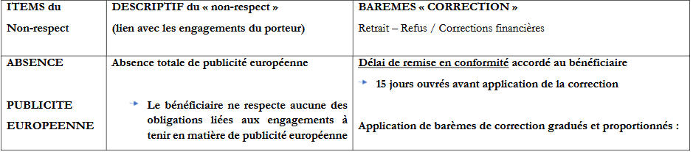
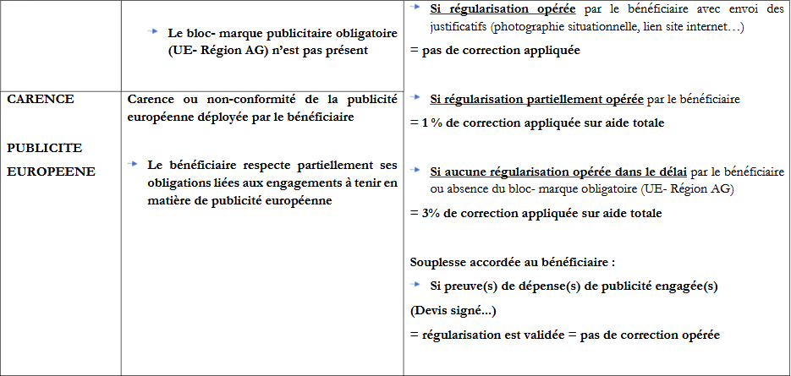
En cas d’irrégularités sur la publicité

Slide 19
Avant de démarrer la saisie
Rassemblez tous les éléments nécessaires
  La convention attributive :
    Focus sur la période de réalisation de l’opération qui est la période d’éligibilité temporelle des dépenses présentées ;
    Focus sur l’annexe technique et financière :
      Le rappel du descriptif de l’opération ;
      Le plan de financement des dépenses et ressources prévues sur l’opération
    Focus sur l’annexe indicateurs de réalisation et de résultat
  Les avenants éventuellement passés ;
  Les justificatifs de dépenses en format dématérialisé.

Slide 20
Les pré requis
Utiliser un des navigateurs suivants : Mozilla Firefox (v38 minimum), Google Chrome (v43 minimum), Apple Safari (v7 minimum) ;
Ne pas utiliser Internet Explorer ;
Disposer d’un compte de messagerie pour activer votre compte e-Synergie et recevoir vos alertes ;
Avoir la possibilité de numériser des documents.

Slide 21
C’est parti et c’est par ici !
E SYNERGIE REGION GUADELOUPE

Slide 22
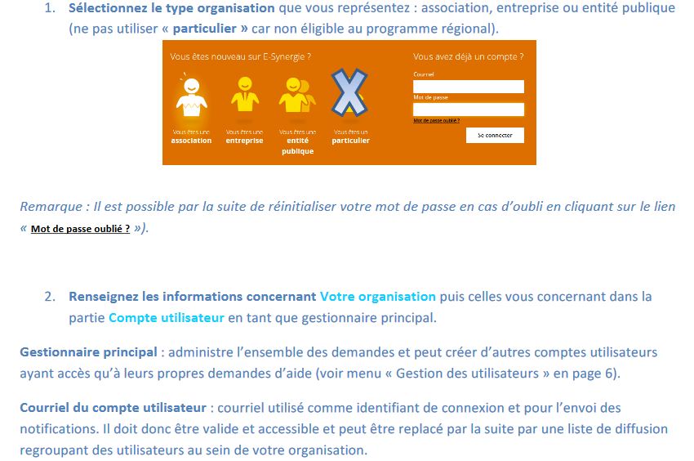
Se créer un compte utilisateur

Slide 23
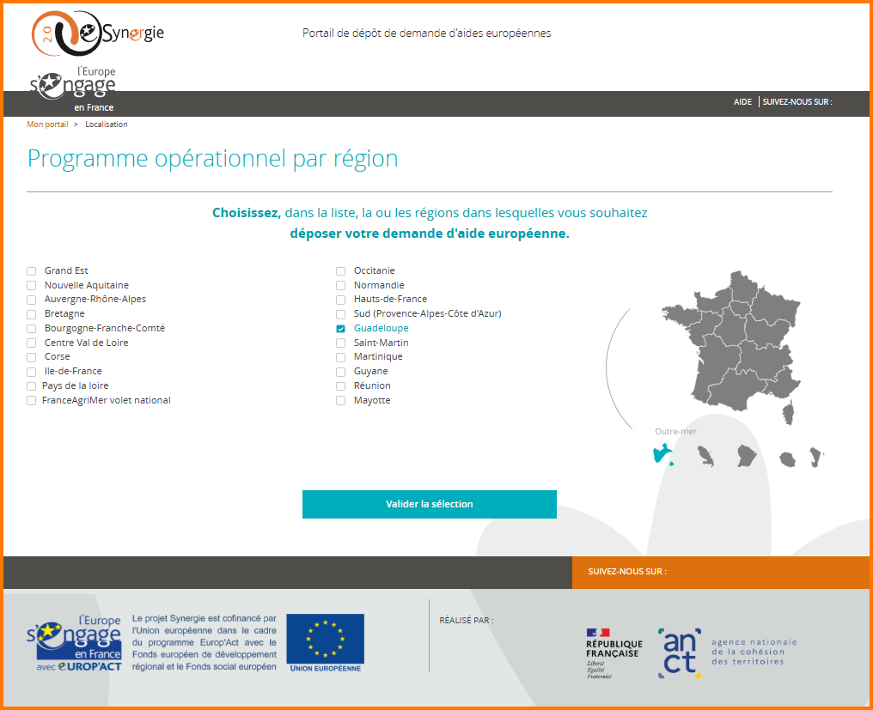
🚩 Point d'attention :
Le 1er utilisateur qui crée le compte e-synergie est automatiquement désigné comme gestionnaire.
Un utilisateur ne peut être "gestionnaire" de plusieurs entités, mais peut être rattaché à plusieurs entités (statut utilisateur).
Dans le cas d'une saisie de demande de subvention par un prestataire (cabinet comptable, consultant, autres...) il est recommandé que le compte tiers e-Synergie soit créé au nom de l'entité qui porte la demande avec l'adresse e-mail du représentant légal afin qu'il dispose des droits de gestionnaire. Par la suite, des comptes utilisateurs pourront être créés par le gestionnaire pour ses prestataires.

Slide 24
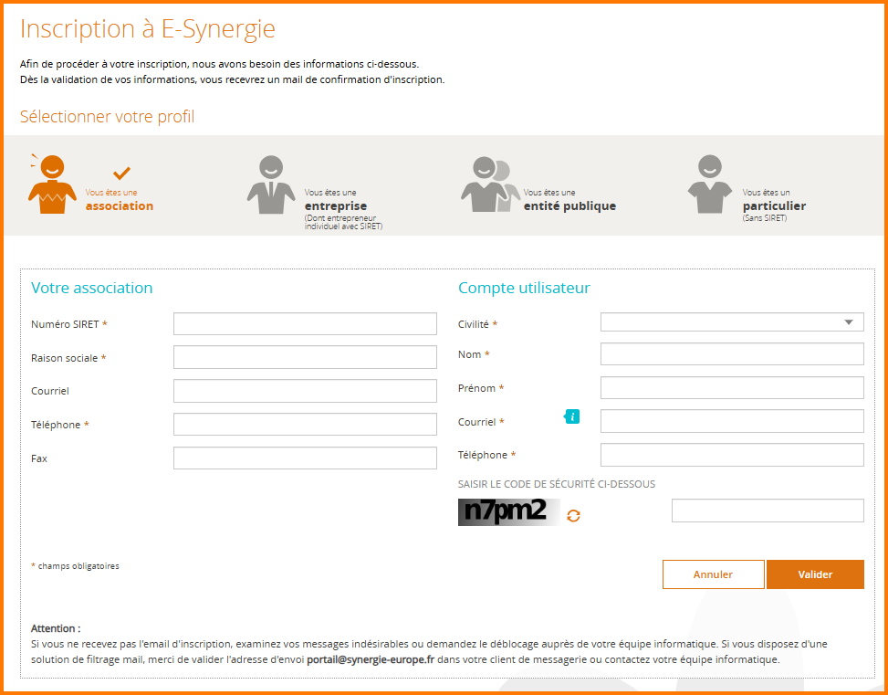
Se créer un compte utilisateur

Slide 25
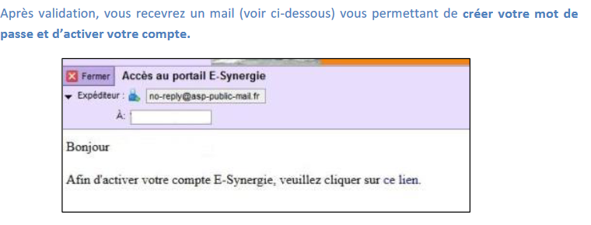
Se créer un compte utilisateur
En cas de non-réception du mail de vérification => vérifiez vos spams et/ou courriers indésirables .
A défaut, envoyer un e-mail à l'adresse: referents.synergie@regionguadeloupe.fr en précisant le numéro SIRET complet rattaché au compte de l'entité pour une prise en charge rapide

Slide 26
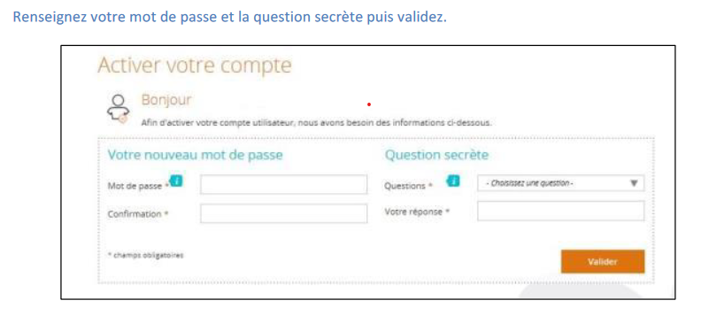
Se créer un compte utilisateur

Slide 27

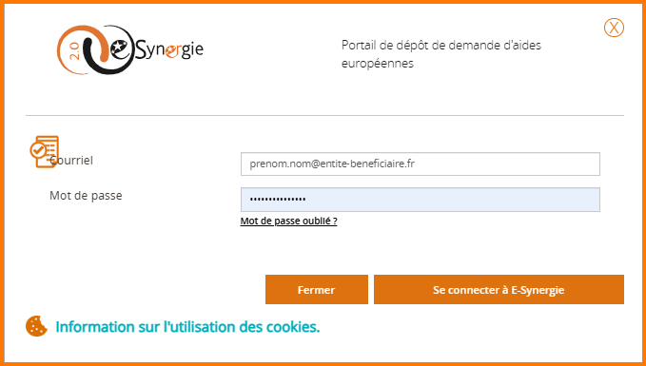
Se créer un compte utilisateur
Retournez à la page d’accueil du portail puis saisissez votre identifiant (courriel) et votre mot de passe pour vous connecter

Slide 28
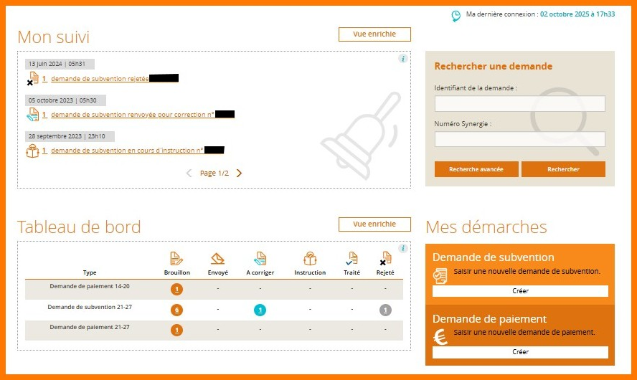
Créer sa demande de paiement
Elle s’effectue à partir de votre portail, en cliquant sur le bouton

Slide 29
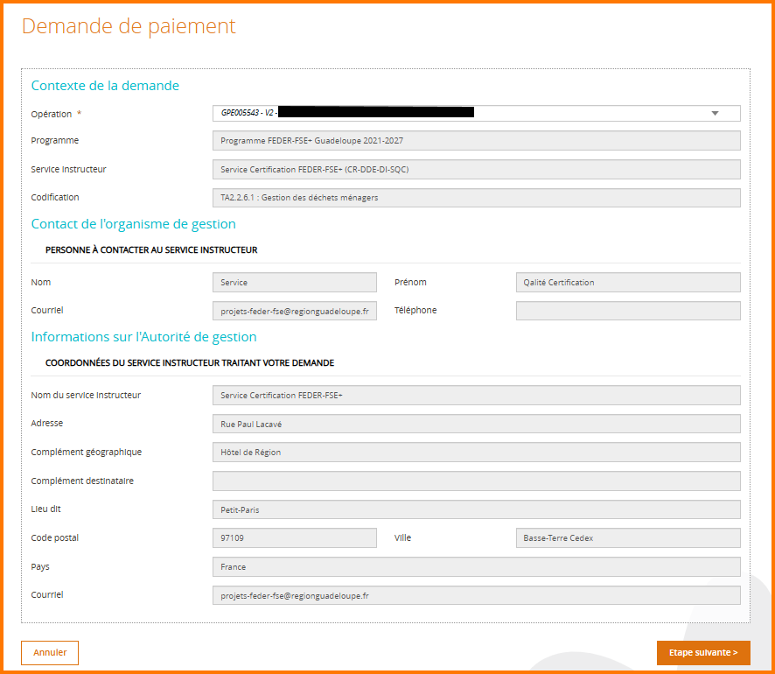
1- Créer sa demande de paiement

Slide 30
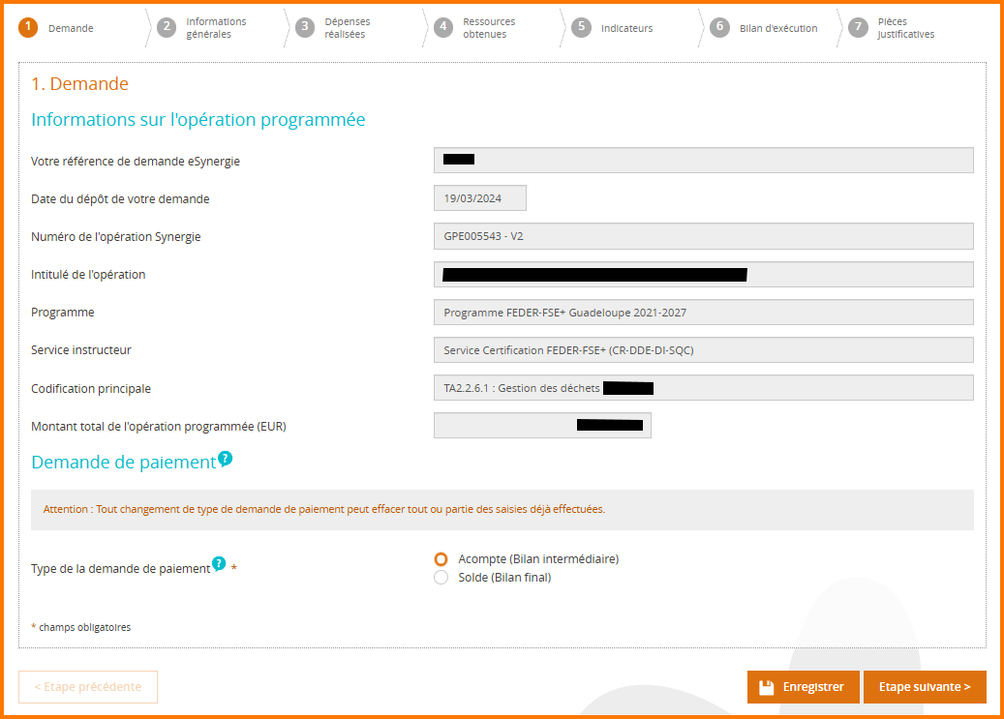

1- Créer sa demande de paiement

Slide 31
1- Créer sa demande de paiement
Informations sur l’opération programmée : cette première partie se complète automatiquement grâce au numéro d’opération GPEXXXXXX rempli préalablement.
Demande de paiement : vous devrez renseigner obligatoirement le type de demande de paiement :
    Avance : après validation de l’Autorité de gestion
    Acompte : si acomptes successifs, attention à ne pas reprendre les dépenses déclarées sur les acomptes précédents, chaque remontée de dépenses est liée à une période donnée
    Solde : il correspond à la dernière demande de paiement.

Slide 32
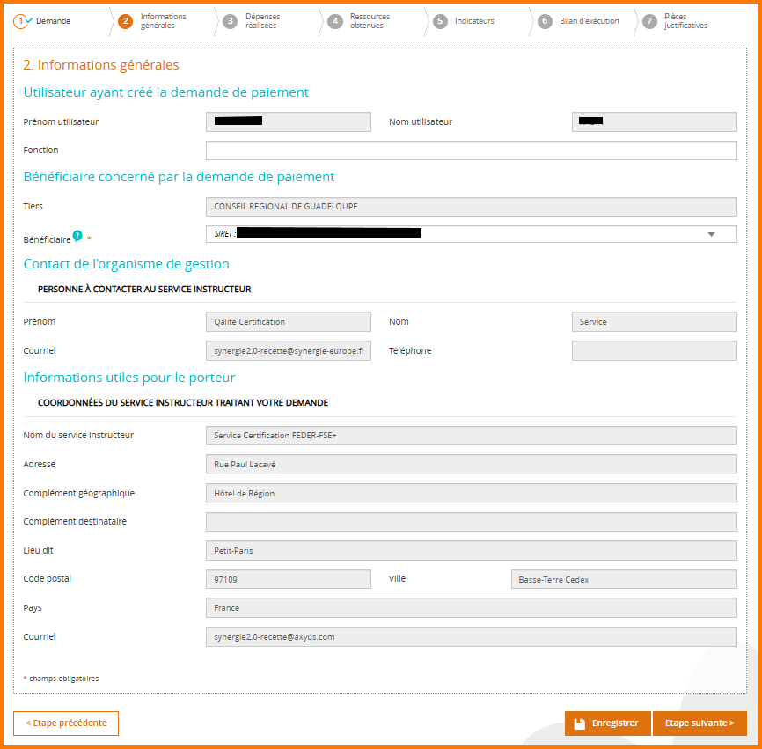
2- Informations générales

Slide 33
3- Les dépenses réalisées
Renseignez au préalable :
  TABLEAU DEPENSES
  Il doit être daté, cacheté et signé par le bénéficiaire et contre signé par le CAC, l’expert comptable ou le comptable public ;
  Il doit être rattaché en format .pdf signé et Excel sur E-Synergie. Pour le format il doit être obligatoirement lisible

Slide 34
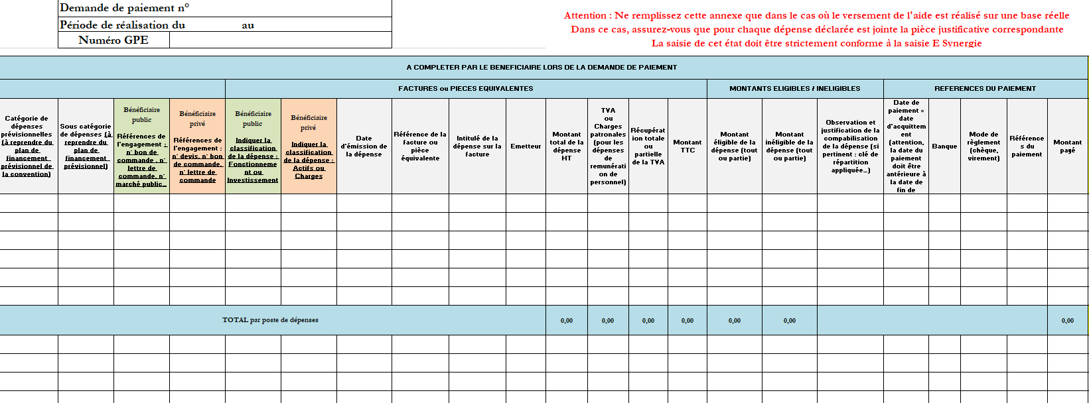
3- Les dépenses réalisées

Slide 35
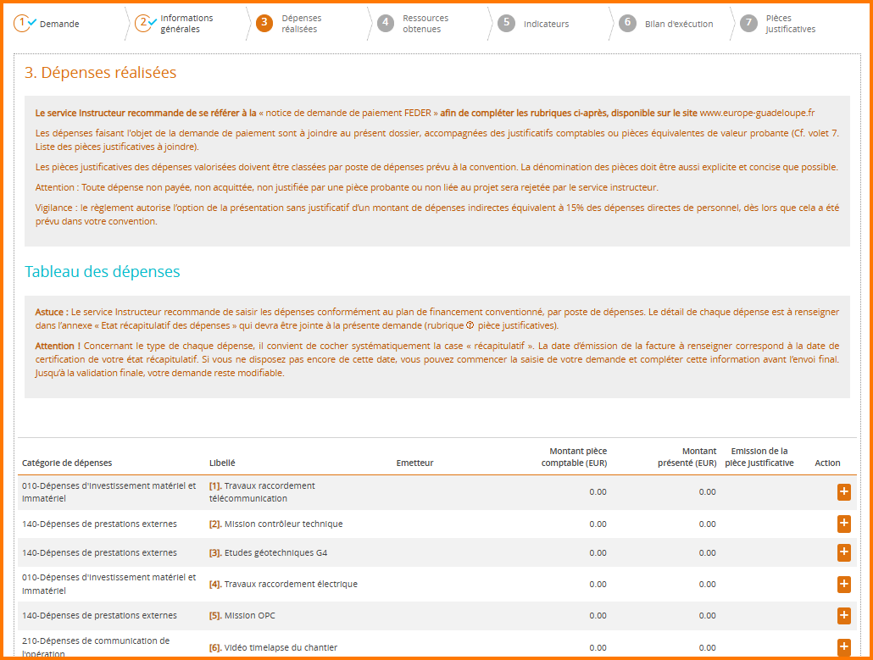
3- Les dépenses réalisées

Slide 36
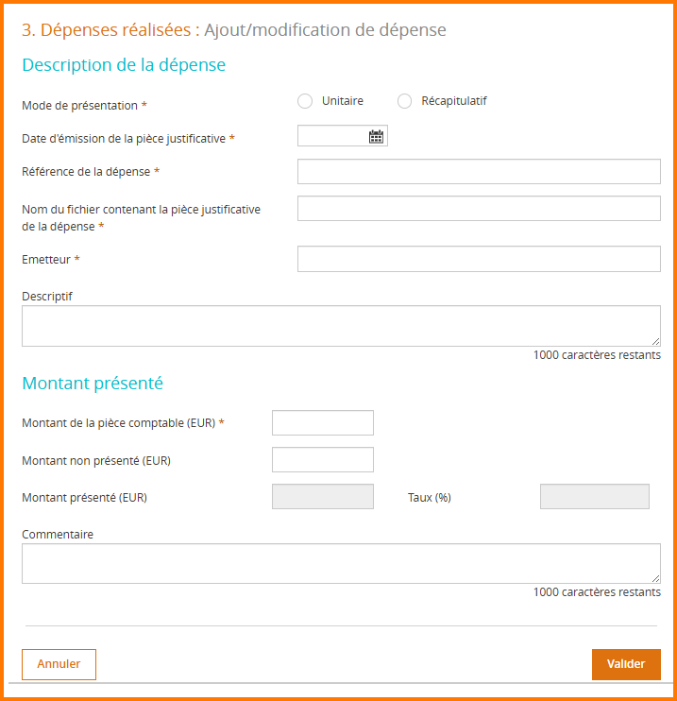
3- Les dépenses réalisées

Slide 37
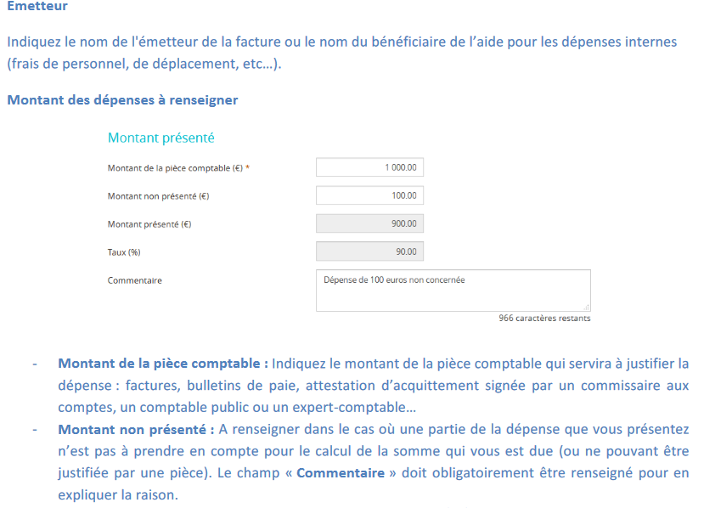
3- Les dépenses réalisées

Slide 38
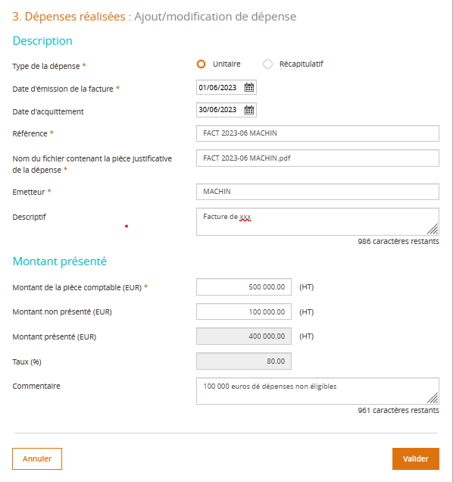
3- Les dépenses réalisées

Slide 39
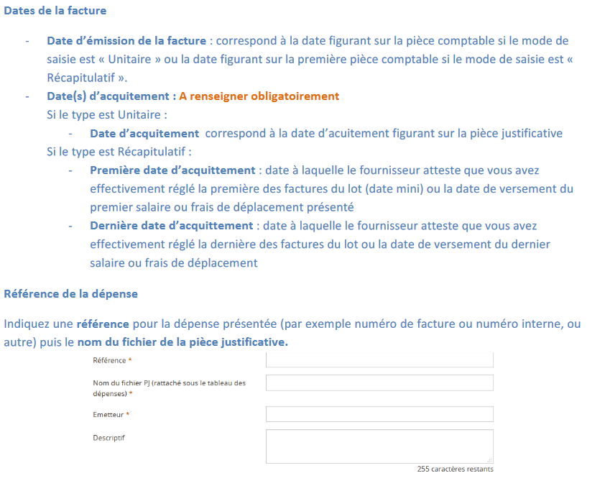
3- Les dépenses réalisées

Slide 40
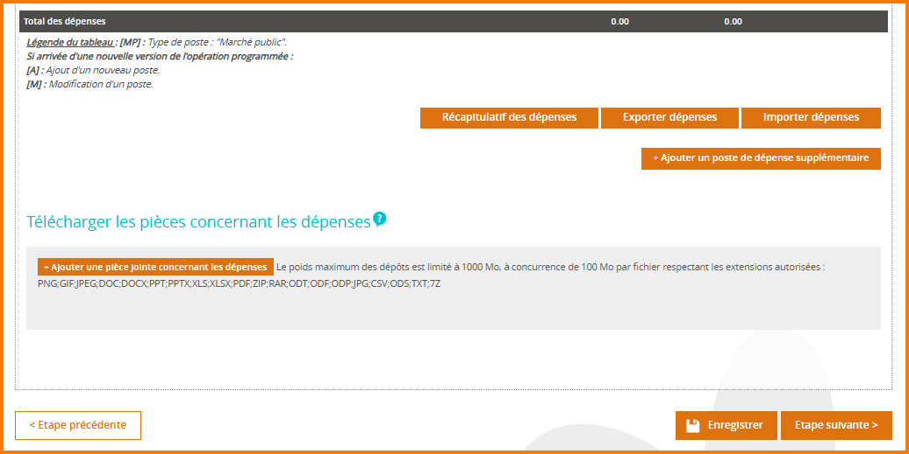
3- Les dépenses réalisées

Slide 41
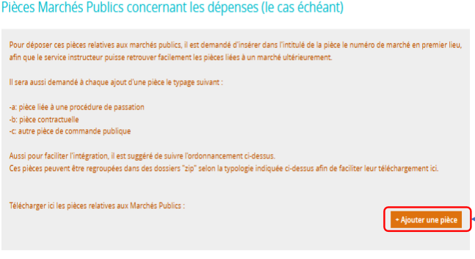
3- Les dépenses réalisées par marchés
  Si l’opération comporte des dépenses réalisées par voie de marché publics, il convient de les ajouter à cette étape

Slide 42
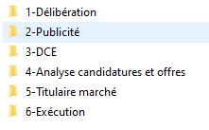
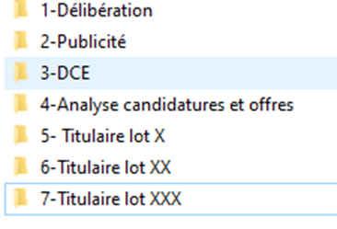
Le contrôle de régularité de la commande publique à destination des bénéficiaires d’une subvention UE
Le contrôle porte sur l’ensemble des procédures de marchés publics lancées par le bénéficiaire dans le cadre de son opération. Il intervient à la demande de paiement n°1 s’il n’a pas été réalisé avant.
Arborescence attendue :
Pour un marché simple
Pour un marché alloti

Slide 43

Les délais de contrôle de régularité de la commande publique sont subordonnés à l’obtention d’un dossier complet. Vous devez être en mesure de fournir les pièces demandées dans un délai très court. Il est donc nécessaire de disposer d’un dossier spécifique unique (papier et numérique) permettant de répondre rapidement aux sollicitations du service d’instruction.
Règles de bonnes pratiques
Déposer un dossier de demande d’aide / demande de paiement complet ;
Nommer de façon claire les dossiers des accords-cadres / marchés / lots concernés par le projet faisant l'objet de la demande de subvention ;
A chaque nouvelle demande de paiement, joindre les éléments permettant de retracer l’évolution dans l’exécution des marchés concernés (actes modificatifs, nouveaux sous-traitants, les bons de commande, ordres de service etc.)

Slide 44
3- Les dépenses réalisées
Lors de vos ajouts de dépenses, ne sélectionner que le type de dépense unitaire.
Le type de dépense récapitulatif n’est pas pris en compte par le programme Région Guadeloupe (recommandation audit). Cela signifie que toutes les factures doivent être saisies et rattachées par ordre des dépenses présentées, vous ne pouvez pas regrouper plusieurs factures.
Les factures doivent être regroupées par prestataire,
Attention : la date d'émission de la dépense doit correspondre à la date d'émission mentionnée sur la facture,

Slide 45
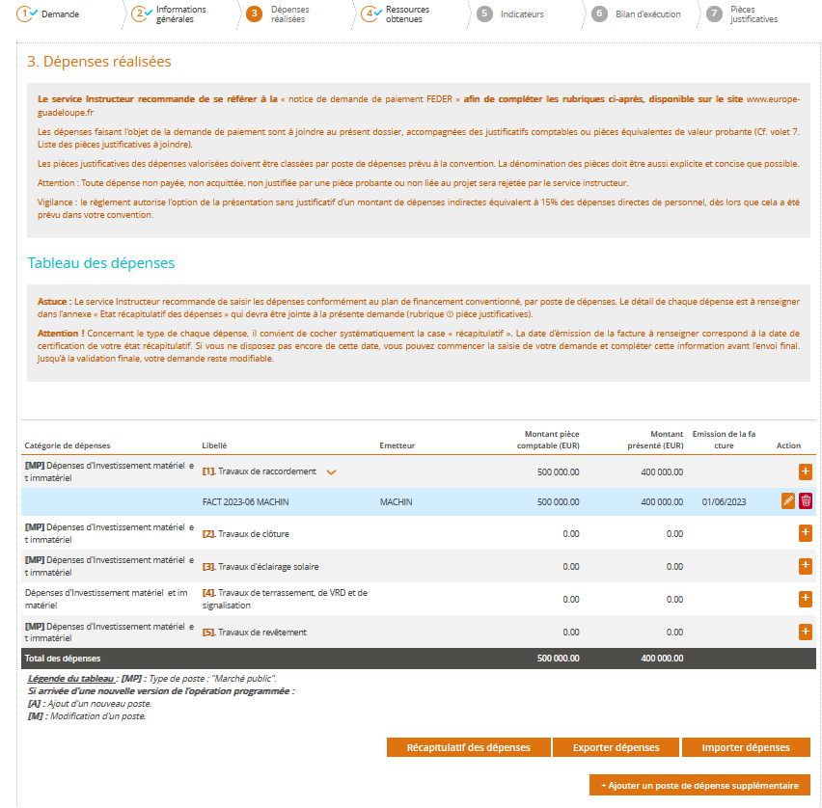
3- Les dépenses réalisées

Slide 46
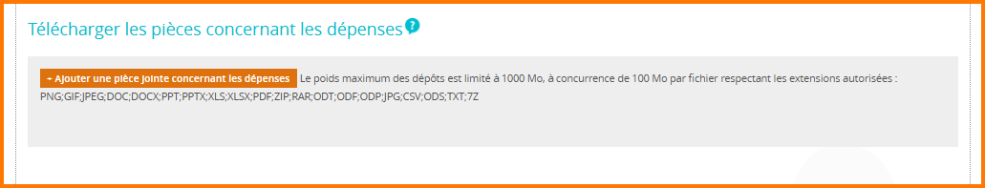
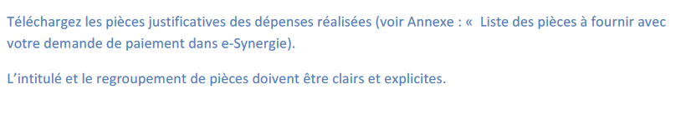
3- Les dépenses réalisées

Slide 47
3- Les dépenses réalisées
Quelques points de vigilance :
  Le nommage de la pièce doit être court et explicite ;
  Il doit correspondre strictement à celui saisi sur l’état récapitulatif des dépenses et sur E-Synergie et dans le même ordre ;
  Surtout pas de pdf regroupant toutes les pièces : l’individualité de la pièce permet de contrôler plus rapidement la justification de la dépense présentée

Slide 48
4- Les ressources perçues
Renseigner au préalable :
  TABLEAU RESSOURCES
  Il doit être daté, cacheté et signé par le bénéficiaire et contre signé par le CAC, l’expert comptable ou le comptable public ;
  Il doit être rattaché en format .pdf signé et Excel sur E-Synergie. Pour le format il doit être obligatoirement lisible

Slide 49
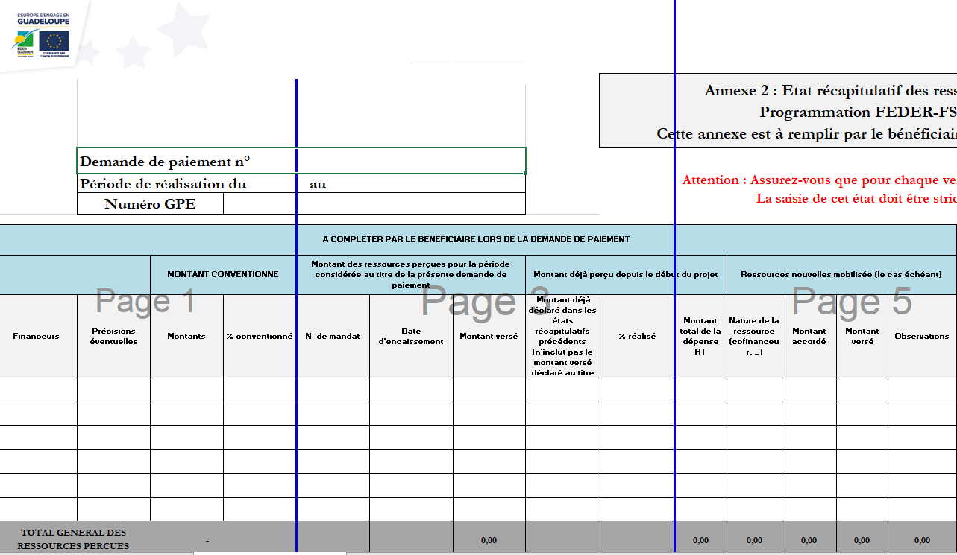
4- Les ressources perçues

Slide 50
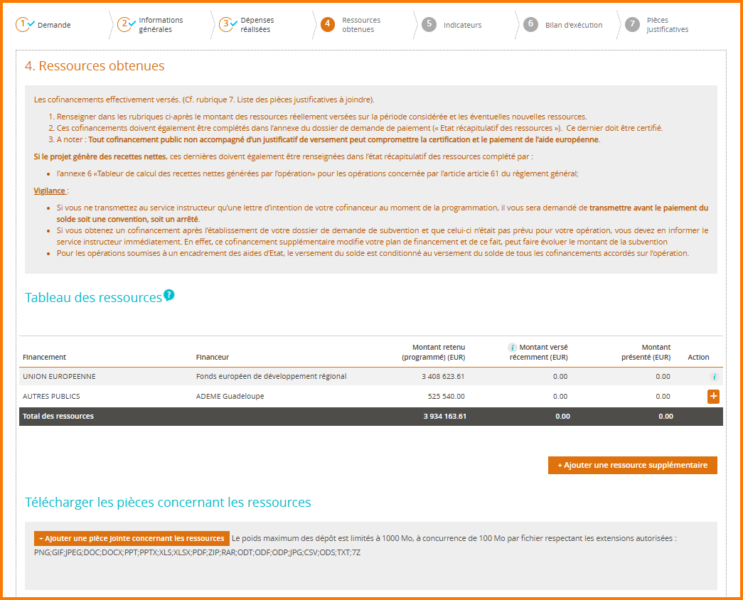
4- Les ressources perçues

Slide 51
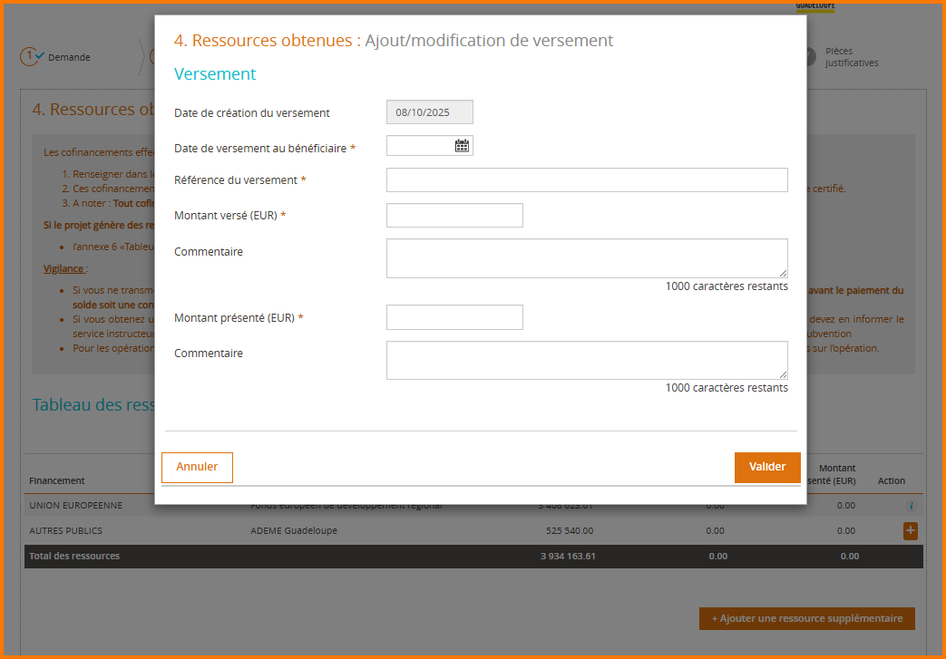
4- Les ressources perçues

Slide 52
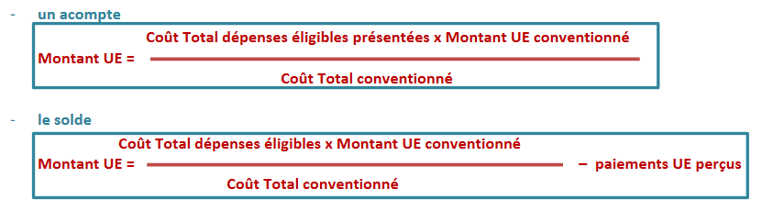
4- Les ressources perçues
Vous devez indiquer le versement UE sollicité qui se calcule de la sorte :
Ce montant pourra être revu par le contrôleur lors du contrôle de service fait, notamment pour éviter tout surfinancement et respecter l’intensité maximale de l’aide publique prévue par application des règles en matière d’Aides d’Etat ou tout autre plafond prévu par la convention
Joindre les conventions des cofinanceurs et avenants le cas échéant

Slide 53
4- Les ressources perçues
Le tableau des ressources doit être en adéquation avec le plan de financement ;
Le montant conventionné, le pourcentage y afférent et le nom de l'ensemble des co-financeurs doivent figurer ;
Seule la partie "montant des ressources perçues pour la période .." est réservée aux modifications possibles par le maître d'ouvrage ;
En cas de paiement par un des co-financeurs le montant versé ainsi que le numéro de mandat y afférent doivent être mentionnés.

Slide 54
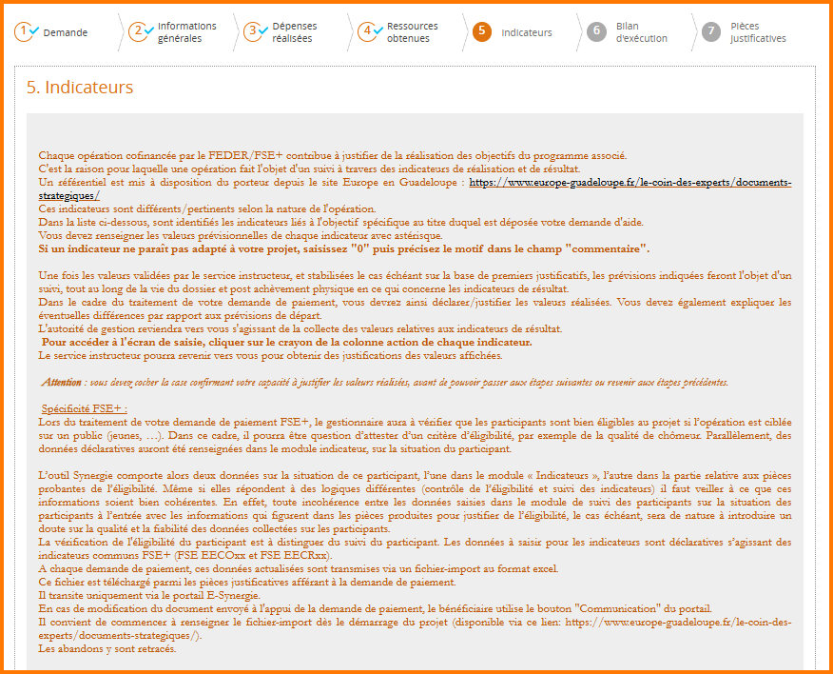
5- Les indicateurs

Slide 55
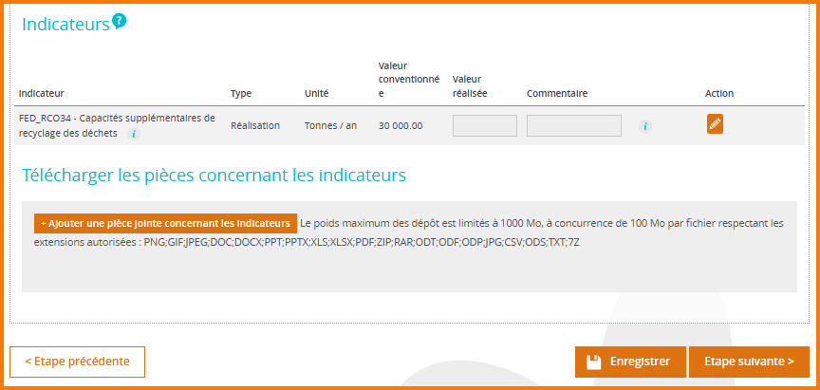
5- Les indicateurs

Slide 56
6- Le bilan d’exécution
Il s’agit de la restitution qualitative de l’opération
Est ce que les résultats ont été atteint ?
Sont ils conformes à l’opération programmée ?
Est-ce qu’il y a eu des écarts entre ce qui était initialement prévu et ce qui a été finalement réalisé ?

Slide 57
6- Le bilan d’exécution
Quelques conseils
  Période d’exécution : Il s’agit de la période sur laquelle vous présentez des dépenses (éligibilité temporelle), attention à ne pas présenter les dépenses déjà prises en compte sur un acompte précédent
  Constats de réalisation : expliquez les actions réalisées, la vie de l’opération depuis la dernière demande de paiement
    Respect du calendrier
    Respect des objectifs
    Respect des livrables
  IMPORTANT : expliquez de façon circonstanciée tous les écarts éventuels entre ce qui a été conventionné et finalement réalisé (décalage, sous/sur réalisation ?) et quels ont été les impacts dans le bon déroulement de l’opération

Slide 58
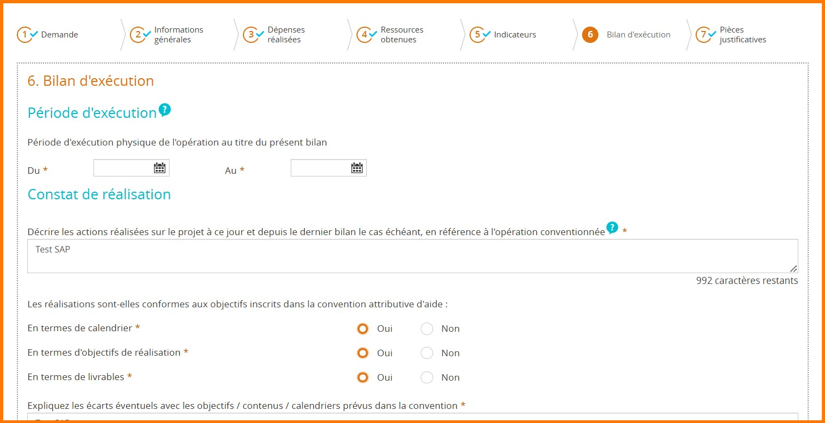
6- Le bilan d’exécution

Slide 59
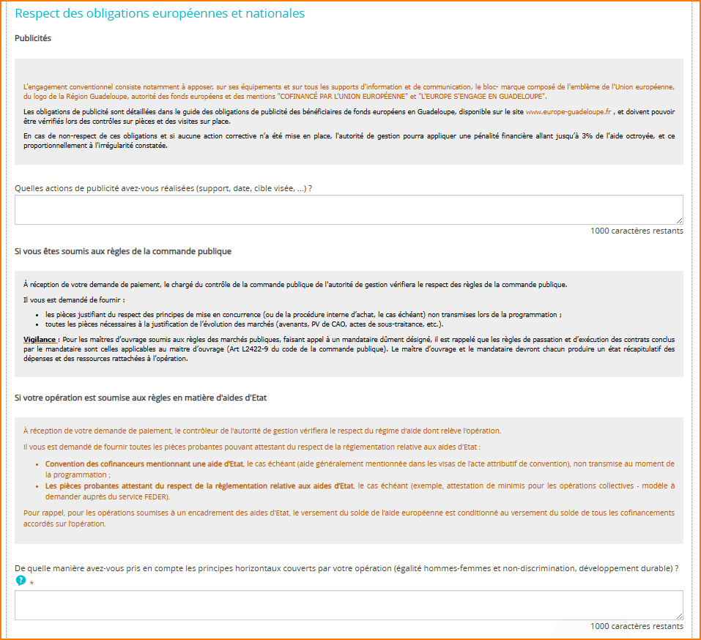
6- Le bilan d’exécution

Slide 60
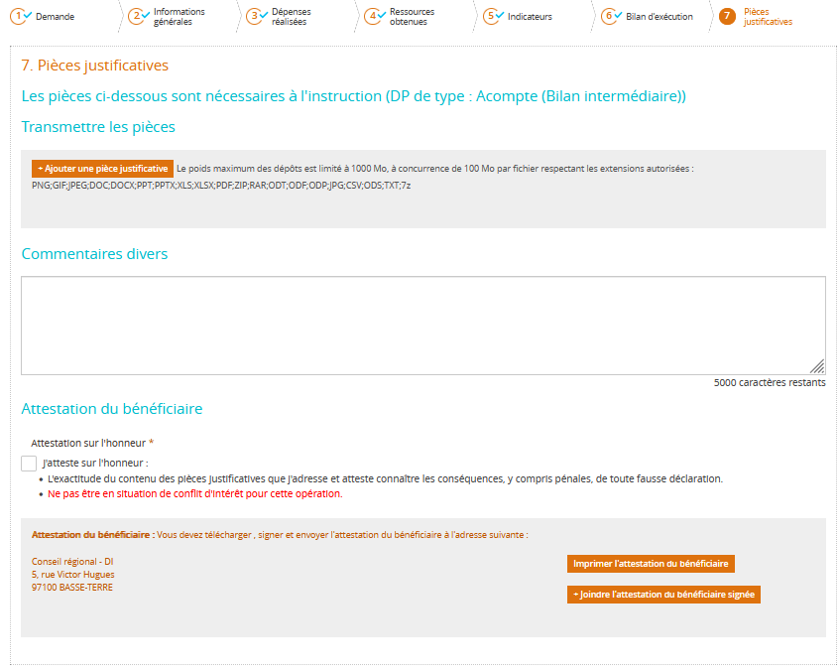
7- Autres pièces justificatives et validation

Slide 61
7- Autres pièces justificatives et validation
1. Cliquez sur le bouton « + Ajouter une pièce justificative » pour télécharger les PJ ;
2. Cochez « Je certifie l’exactitude... » en bas à gauche dans la partie Attestation sur l’honneur ;
3. Cliquez sur le bouton « Imprimer la lettre d’engagement » pour télécharger votre demande définitive. Faire dater et signer la lettre d'engagement à la fin du document par la personne habilitée à engager la structure (renouveler cette étape 2 en cas de modification de dernière minute) ;

Slide 62
7- Autres pièces justificatives et validation
4. Scannez la lettre d'engagement signée au format PDF puis cliquez sur le bouton « + Joindre la lettre d’engagement signée » pour importer ce document dans e-Synergie ;
5. Cliquez sur le bouton « Enregistrer » en bas de l'écran;
6. Cliquez sur le bouton « Envoyer » en bas à droite de l'écran pour terminer l’envoi votre demande (ne pas envoyer la demande et la lettre d'engagement papier par la Poste).

Slide 63
Arborescence et règles de nommage
  Dépenses de personnel PERSONNEL (indiquer ensuite le nom de la personne concernée)
  Frais de mission DEPLAC (indiquer ensuite le nom de la personne concernée)
  Dépenses de prestation (= achat / MP ou autre) MARCHE si plusieurs marchés ou lots sont valorisés dans une même opération, mentionner un numéro (1, 2, 3, etc.) correspondant à chacun de ces marchés ou lots, DEVIS
  Factures FACT
  Dépenses de fonctionnement FONCT
  Dépenses d'investissement INVEST
  Dépenses d'acquisition (terrain ou autre) ACQ
  Dépenses de travaux TRAVAUX
  Dépenses d'équipement EQUIP
  Etudes préalables ETUDES
  Dépenses indirectes (frais généraux) IND

Slide 64
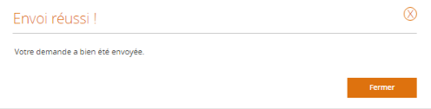
7- Autres pièces justificatives et validation
Vous recevrez ensuite un accusé réception du dépôt de votre demande par mail.
Dans l’éventualité où le contrôleur vous demande des pièces complémentaires, vous pouvez vous reconnecter au portail afin de joindre ces nouvelles pièces à partir du bouton « communication » en retournant dans le formulaire de la demande

Slide 65
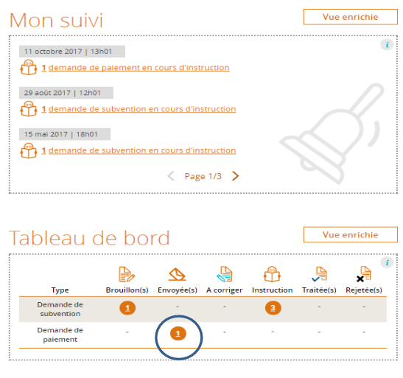
Le suivi de votre demande de paiement

Slide 66
Le suivi de votre demande de paiement
  Une fois le contrôle de service fait finalisé :
    Envoi d’une notification de conclusions provisoires ;
    Délais de 7 à 15 jours pour apporter les éléments complémentaires permettant ou non de réintégrer les dépenses exclues ;
    Envoi d’une notification de conclusions définitives précisant le montant retenu et la somme versée ;
    Envoi d’une notification de mandatement comprenant en annexe le retour comptable (montant, numéros mandat, date de versement) :
    => ces références seront à intégrer sur le tableau des ressources obtenues des demandes de paiement ultérieures

Slide 67
Vous avez un problème ? Pani pwoblèm
Questions « Utilisation E-Synergie »
referents.synergie@regionguadeloupe.fr
Questions « Assistance opérationnelle »
projets-feder-fse@regionguadeloupe.fr
  Toujours communiquer le numéro GPEXX de l'opération et le SIRET de l’entité

Slide 68
Merci pour votre attention
  Des questions ?

Slide 69
www.europe-guadeloupe.fr
Standard FEDER/FSE+: 0590 99 28 28
projets-feder-fse@regionguadeloupe.fr
Région Guadeloupe
Direction déléguée Europe
Direction FEDER-FSE+
Service Certification
Rue Victor Hugues (Ex IEDOM)
97100 Basse-Terre
Guadeloupe 2021 – 2027
www.europe-guadeloupe.fr
@europeenguadeloupe

Slide 70
Merci de votre attention et collaboration
Guadeloupe 2021 – 2027
www.europe-guadeloupe.fr
@europeenguadeloupe

